Slide 1
例题
现有印着0，l，3，5，7，9的六张卡片，如果允许9可以作6用，那么从中任意抽出三张可以组成多少个不同的三位数?
抽出的三数含0，含9，有32种方法；
抽出的三数含0不含9，有24种方法；
抽出的三数含9不含0，有72种方法；
抽出的三数不含9也不含0，有24种方法。
因此共有32+24+72+24=152种方法。

Slide 2
例题
8人排成一队
(1)甲乙必须相邻
(2)甲乙不相邻
(3)甲乙必须相邻且与丙不相邻
(4)甲乙必须相邻，丙丁必须相邻
(5)甲乙不相邻，丙丁不相邻
P(7.7)*2
P(8.8)-P(7.7)*2
P(7.7)*2-P(6.6)*2*2
P(6.6)*2*2
P(8.8)-P(7.7)*2*2+P(6.6)*2*2

Slide 3
例题
10个名额分配到八个班，每班至少一个名额，问有多少种不同的分配方法?

Slide 4
火柴盒问题
数学家banach左右衣袋里面各装有一盒火柴，每次使用时任意取两盒中的一盒，假设每盒各有N根，求
（1）他首次发现一盒空时，另一盒恰有r根的概率
（2）他第一次用完一盒火柴时，另一盒恰有r根的概率

Slide 5


火柴盒问题
（1）两盒火柴有一盒用完有两种可能情形，设手伸向左边衣袋表示“成功”，伸向右边衣袋表示“失败”，则发现左边一盒空时，右边一盒恰有r根的概率，就是重复独立试验中，第N+1次“成功”发生在第2N-r+1次的概率

Slide 6

火柴盒问题
对于问题（2）第N次成功发生在第2N-r次的二倍

Slide 7
错位排序
历史：
被著名数学家欧拉(Leonhard Euler，1707－1783)称为“组合数论的一个妙题”的“装错信封问题”的两个特例．
“装错信封问题”是由当时最有名的数学家约翰·伯努利(Johann Bernoulli，1667－1748)的儿子丹尼尔·伯努利(DanidBernoulli，1700－1782)提出来的，大意如下：
个人写了n封不同的信及相应的n个不同的信封，他把这n封信都装错了信封，问都装错信封的装法有多少种？

Slide 8
错位排序
瑞士数学家欧拉按一般情况给出了一个递推公式：
用A、B、C……表示写着n位友人名字的信封，a、b、c……表示n份相应的写好的信纸。把错装的总数为记作f(n)。假设把a错装进B里了，包含着这个错误的一切错装法分两类：
（1）b装入A里，这时每种错装的其余部分都与A、B、a、b无关，应有f(n-2)种错装法。
（2）b装入A、B之外的一个信封，这时的装信工作实际是把（除a之外的） 份信纸b、c……装入（除B以外的）n－1个信封A、C……，显然这时装错的方法有f(n-1)种。 总之在a装入B的错误之下，共有错装法f(n-2)+f(n-1)种。a装入C，装入D……的n－2种错误之下，同样都有f(n-2)+f(n-1)种错装法，
因此: f(n)=(n-1) {f(n-1)+f(n-2)}

Slide 9
错位排序
结论
n个相异的元素排成一排a1,a2,...,an,且ai(i=1,2,...,n)不在第i位的排列数为
n!(1-1/1!+1/2!-1/3!+...+(-1)^n*1/n!)

Slide 10
第二类斯特林数
这里只讨论第二类斯特林数，有兴趣的同学可以自己去找找第一类的斯特林数学习下
定义
n个有区别的球放到m个相同的盒子中,要求无一空盒,其不同的方案数用S(n,m) 表示,称为第二类Stirling数

Slide 11
第二类斯特林数
定理
第二类StirlingS(n,k) 有下列性质:
(a) S(n,0)=0,
(b) S(n,1)=1,
(c) S(n,2)=2^(n-1)-1,
(d) S(n,n-1)=C(n,2),
(e) S(n,n)=1。

Slide 12
第二类斯特林数
证明：
(c)
第一个球任意放，接下来每个球有2种放发 跟第一个同盒和不同盒，扣除所有球都放在一个盒子的情况 即为2^(n-1)-1
(d)
放法必为n-1个 1 1个2 只需要考虑2即可 从N个不同球中选2个出来 即为C(n,2)

Slide 13
第二类斯特林数
第二类Stirling数满足下面的递推关系，
S(n,m)=mS(n-1,m)+S(n-1,m-1),(n≥1,m≥1)
考虑其中一个球，若它独占一个盒子，则问题转化为将n-1个球装入m-1个盒子
若它不独占一个盒子，先将另外n-1个球装入m个盒子，最后放这个球有m种方法

Slide 14
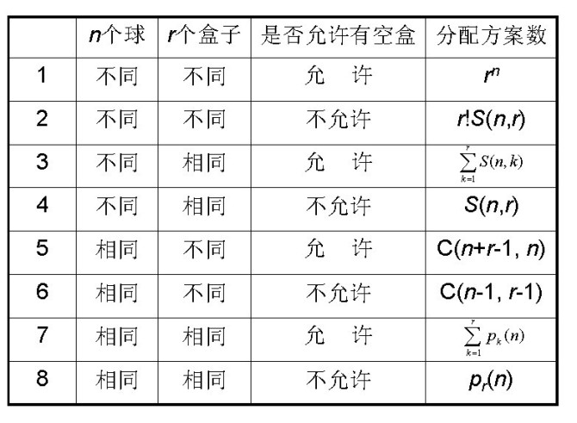
球与盒子

Slide 15
矩阵的应用
常见应用：
求fibonacci数列
解线性方程组
解决复杂递推关系
。。。
。。。

Slide 16
求第n项fibonacci数列模m
例：求第1000000项fibonacci数列 mod 99997

Slide 17
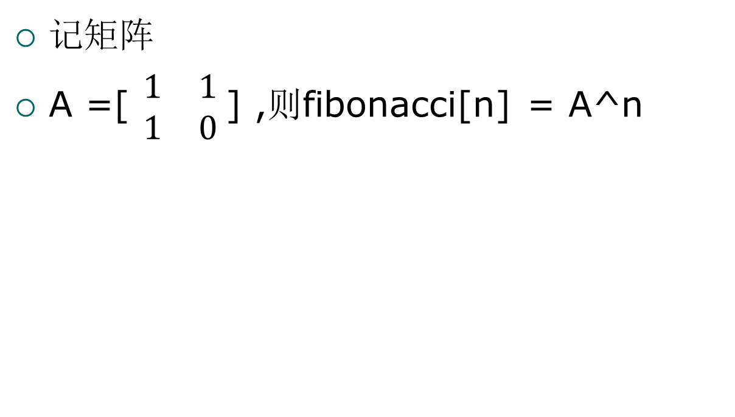
求第n项fibonacci数列模m
记矩阵
A =[ $\begin{matrix}1 & 1 \\ 1 & 0\end{matrix}$] ,则fibonacci[n] = A^n

Slide 18
求第n项fibonacci数列模m
n太大，怎么办？分治。
先来回顾整数的高次幂取模： x^n % M
void power(int x,int n){ //底数和指数
if(n == 0) return 1;
if(n == 1) return x;
else{
int tmp = power(x,n/2);
if(x % 2 == 1){
return tmp*tmp*x%M;
}else{
return tmp*tmp%M;
}
}
}

Slide 19
求第n项fibonacci数列模m
和整数快速幂取模相同，矩阵的幂取模采用相同的方法，复杂度只有O(logn)

Slide 20
Catalan数
有2n个人排成一行进入剧场。入场费5元。其中只有n个人有一张5元钞票，另外n人只有10元钞票，剧院无其它钞票，问有多少中方法使得只要有10元的人 买票，售票处就有5元的钞票找零

Slide 21
Catalan数
Catalan数
令h(0)=1,h(1)＝1,catalan数满足递归式
h(n)= sigma( h(k)*h(n-k) )
另类递归式
h(n)=((4*n-6)/(n))*h(n-1);
该递推关系的解为：
h(n)=C(2n,n)/(n + 1) (n=1,2,3,...)

Slide 22
Catalan数
例2:给定一个N*N的格子，问有多少种不经过对角线从左下角走到右上角的方案

Slide 23
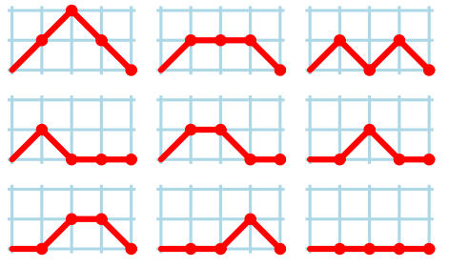
Catalan数
TOJ 3753 Delta Wave
题目大意：给定长度为N的格子，（高度不限），问有多少种从第一个格子到达第n个格子的方案
如图为N = 4

